Slide 1
SASを用いたセキュアな IoTシステムの開発
卒業論文発表会 2月18日
計算機・ソフトウェアシステム研究室 内山田隆太
Notes:
これから、「SASを用いたセキュアなIoTシステムの開発」と題しまして、計算機・ソフトウェアシステム研究室の内山田隆太が発表を行います。(0:11)

Slide 2
1.研究背景
IoT機器は、データの盗聴・改ざん、なりすましなどの攻撃を受ける危険がある。
→IoT機器にセキュリティ機能(認証や通信データの暗号化)を搭載する
必要性がある。
IoT機器には、処理性能の低いものが多く、従来の認証方式や通信データの暗号化を搭載することが困難である。
Notes:
研究の背景を説明します。
近年、IoT機器は私たちの身の回りに多く存在しています。IoT機器によって生活が豊かになっている一方、データの盗聴・改ざん、なりすましなどの攻撃を受ける危険があります。
これらの攻撃への対策として、認証や通信データの暗号化などのセキュリティ機能をIoT機器に搭載する必要があります。
しかしながら、IoT機器にはコスト要因などの影響で、処理性能が低いものが多く、処理負荷の大きな従来の認証方式や暗号方式を実装することが困難であるという問題点があります。(0:46)

Slide 3
2.研究の目的・目標
本研究の目的
①処理能力の低いIoT機器間の相互認証機能およびデータ通信を暗号
化する機能を有するセキュアな組込みシステムを開発する。
②V字開発モデルに従って、チーム(浅野、内山田)でシステムを開発する。
本研究の目標
①SAS-L2認証方式を実装する。
②SAS-L2認証メカニズムに基づいて通信データを暗号化する機能を実
装する。
Notes:
そこで本研究では、
①処理能力の低いIoT機器間の相互認証機能およびデータ通信を暗号化する機能を有するセキュアな組込みシステムを
②V字開発モデルに従ってチームで開発すること
を目的としています。
また本システムを開発するにあたって、
①SAS-L2認証方式
および
②SAS-L2認証メカニズムに基づいて通信データを暗号化する機能
を実装することを目標としています。(1:06)

Slide 4
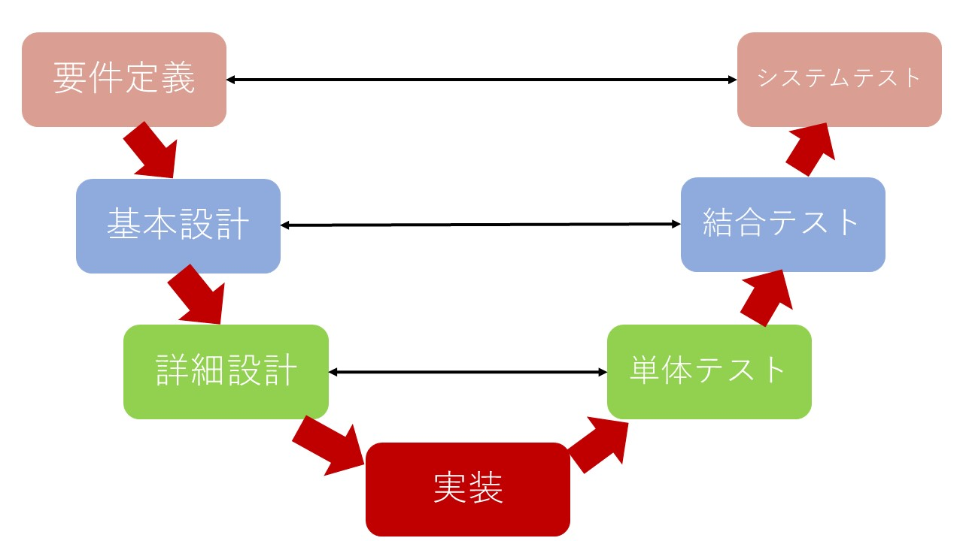
3.システム開発の方針
共同
浅野と内山田でシステムを開発
V字開発モデルに従って、設計、実装、テストを行う。
システムの基本設計が終了すると、エッジ側とサーバ側で作業を分担する。
分担
Notes:
本研究におけるシステム開発の方針を説明します。
本研究では、浅野と内山田のチームでシステムを開発しています。
V字開発モデルに従って、設計、実装、テストを行いました。
図に示すように、詳細設計、実装、単体テストは、エッジ側とサーバ側で担当を分担して取り組みました。(1:29)

Slide 5
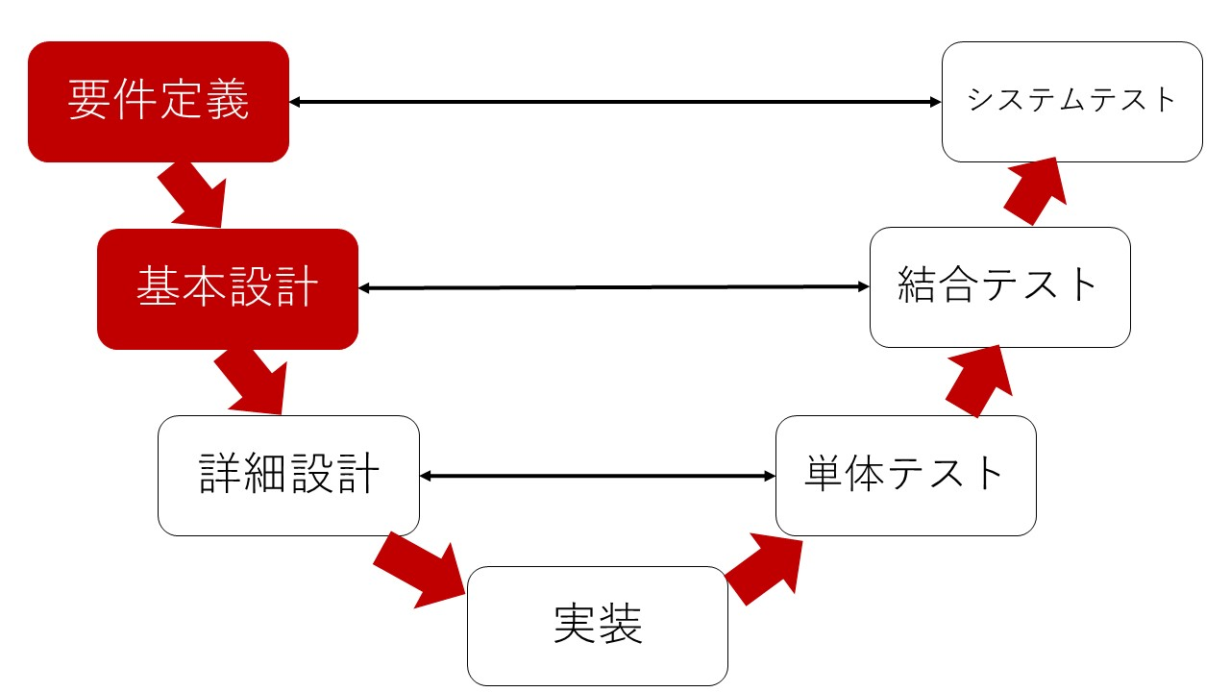
4.システムの概要
Notes:
システムの概要を説明します。
V字開発モデルにおける要件定義と基本設計にあたります。(1:36)

Slide 6
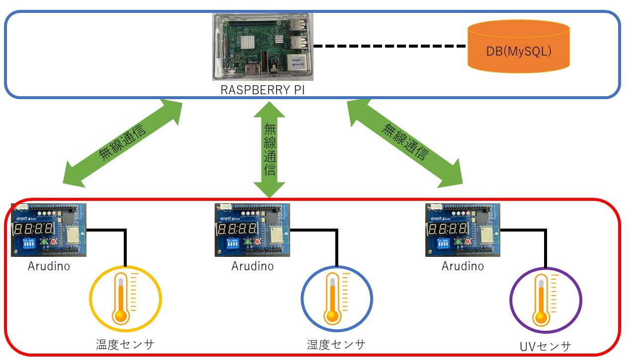
4.システムの概要
サーバ
①設定した時刻になると、認証
を行う。
②センシングデータの暗号化通
信を行う。
Arduino
Arduino
Arduino
③復号したセンシングデータを
データベースに保存する。
ユーザ
Notes:
本研究では、サーバにRASPBERRY PI、エッジデバイスにArduinoを使用しました。Arduinoは3台使用し、それぞれに異なったセンサを接続しています。サーバとユーザは無線通信によりデータを受送信しています。
本システムの動作について説明します。
本システムでは、あらかじめ設定した時刻になると、ユーザがサーバに認証要請を送信し、認証処理を行います。
認証処理が終了すると、ユーザはセンシングデータを取得し、暗号化してサーバに送信します。
サーバは、その値を復号し、データベースに保存します。
このセンシングデータの受送信を10回行います。(2:14)

Slide 7
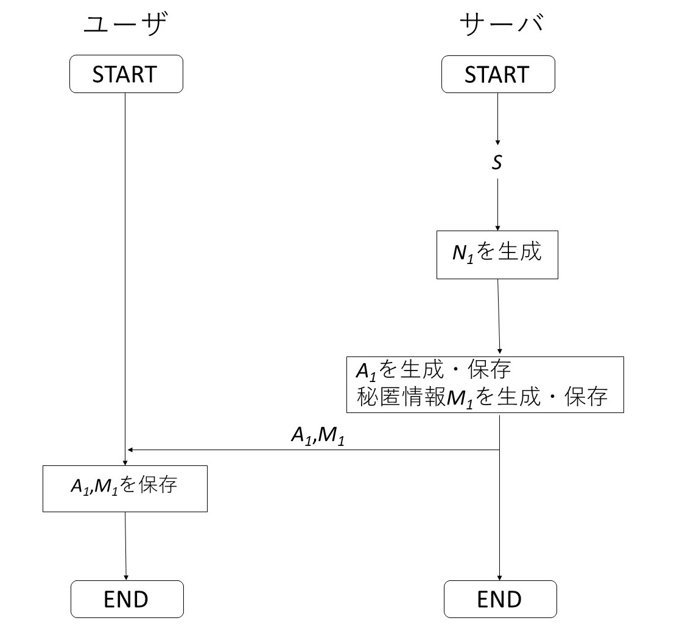
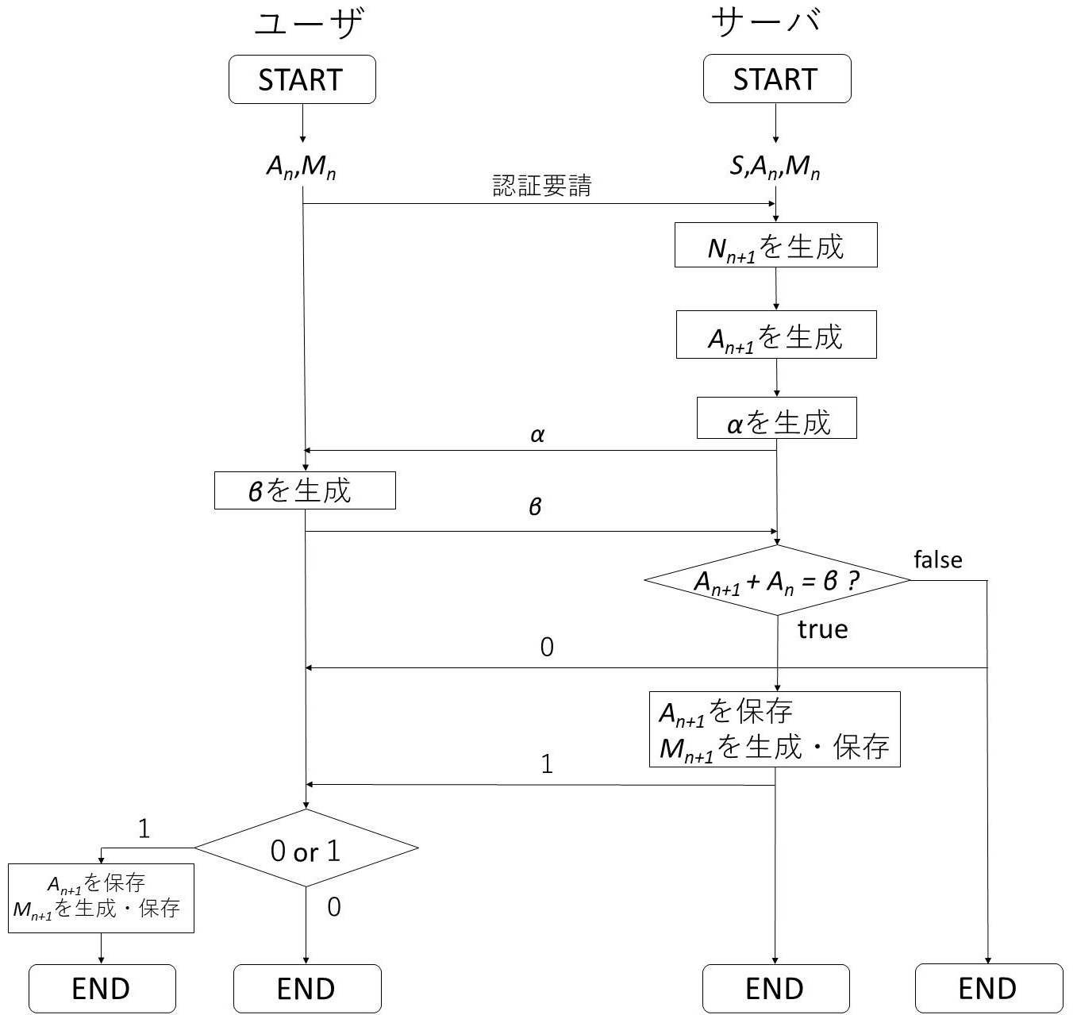
5.SAS-L2
SAS-L2・・・高知工科大学 清水明宏教授が提案したワンタイムパスワード認証方式
初期登録のアルゴリズム
認証のアルゴリズム
加算 1回
排他的論理和 2回
α = A_{n+1} XOR A_{n} XOR M_{n}
加算 1回
Notes:
本研究で採用した認証方式のSAS-L2の概要を説明します。
SAS-L2は高知工科大学の清水明宏教授が提案した、被認証側の演算処理が非常に小さいワンタイムパスワード認証方式です。(クリック)図に示すように、被認証側の演算回数は加算、排他的論理和がともに2回のみです。
(クリック)また、次回認証情報とあらかじめ共有している今回認証情報とマスク値をもとに送信情報を生成し、送信するため、
認証鍵を直接ネットワークに流さずに更新することができます。(2:52)

Slide 8
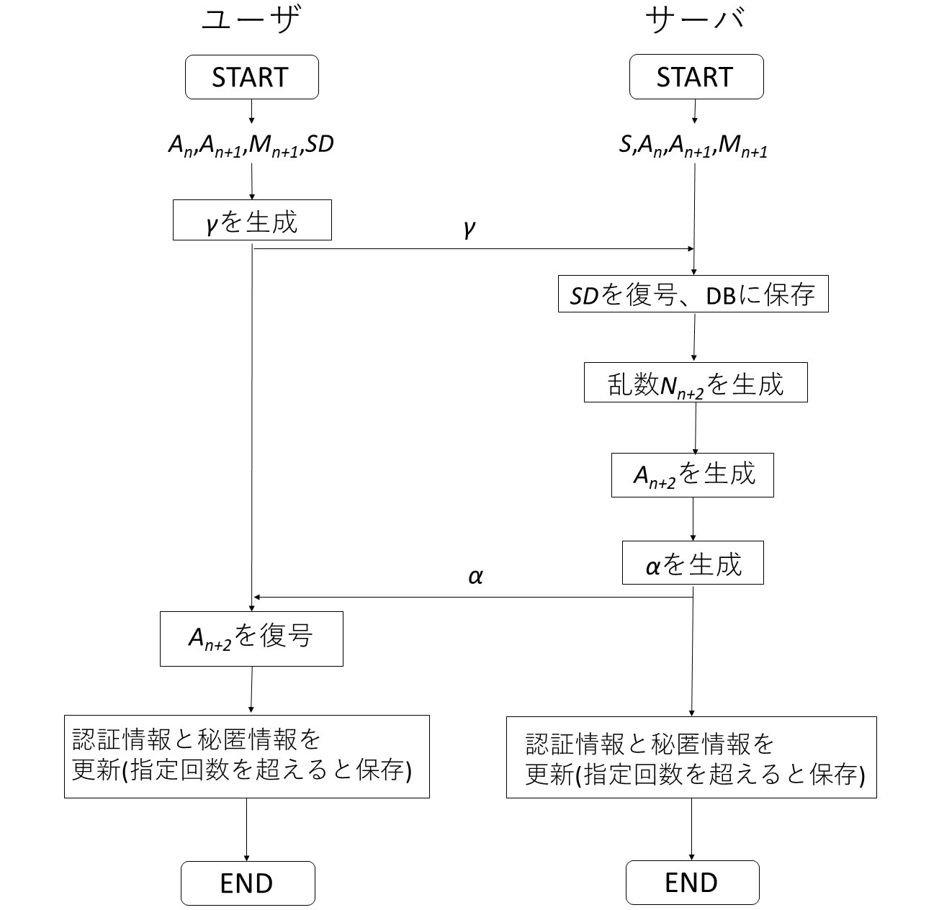
4.SAS-L2に基づいたセンシングデータの暗号化
暗号化のアルゴリズム
・演算回数が少なく、処理負荷が小さい。
(排他的論理和 4回、 加算 1回)
排他的論理和 2回
・鍵を毎回更新している。
鍵を直接ネットワークに流さない。
排他的論理和 2回
加算 1回
Notes:
SAS-L2に基づいたセンシングデータの暗号化について説明します。
認証が完了すると、被認証側は、共有している値とセンシングデータの排他的論理和を取ります。
認証側はそれを復号して、SAS-L2と同様に共通鍵を更新します。
このようにセンシングデータを暗号化することで、(クリック)SAS-L2と同様に、被認証側の演算回数が少なくなり、従来の暗号方式であるAESやRSAと比較して軽量なものになっています。
また、(クリック)共通鍵を直接ネットワークに流さずに更新できるという利点があります。(3:27)

Slide 9
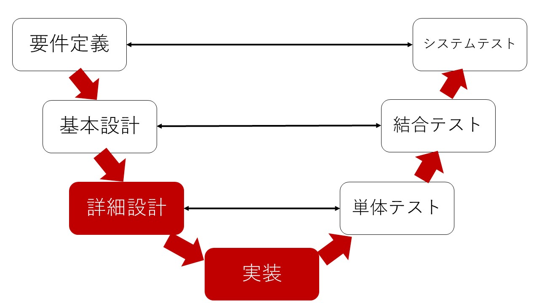
7.サーバの実装
Notes:
本システムにおけるサーバの実装方法を説明します。
V字開発モデルにおける詳細設計と実装にあたります。(3:36)

Slide 10
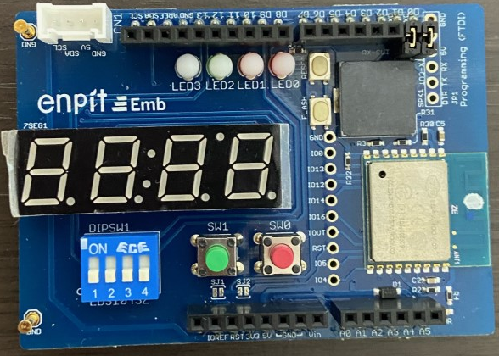
7.サーバの実装
プログラムの構成
センシングデータ
データベース
初期登録プログラム
制御プログラム
ユーザ1： テーブル1
ユーザ2： テーブル2
ユーザ3： テーブル3
・呼び出し
・送信データ
演算結果
受信データ
演算結果
・呼び出し
・必要なデータ
・呼び出し
・必要なデータ
送信データ
認証プログラム
暗号化プログラム
通信プログラム
受信データ
ユーザ
Notes:
サーバを実装する際のプログラムの構成を説明します。
認証処理を行うプログラム、通信データの暗号化処理を行うプログラム、ユーザとの通信を行うプログラムを、制御プログラムで呼び出しています。
認証情報などの演算に必要なデータは制御プログラムが保持しています。
制御プログラムが各プログラムの演算に必要なデータを渡し、各プログラムは演算結果や受信データなどを制御プログラムに返します。
ただし、SAS-L2の初期登録プログラムは独立して実行し、得られた初回認証情報をあらかじめ制御プログラムおよびArduinoに保存しておきます。
また、制御プログラムは、各Arduinoごとにテーブルを分けてセンシングデータをデータベースに保存します。(4:23)

Slide 11
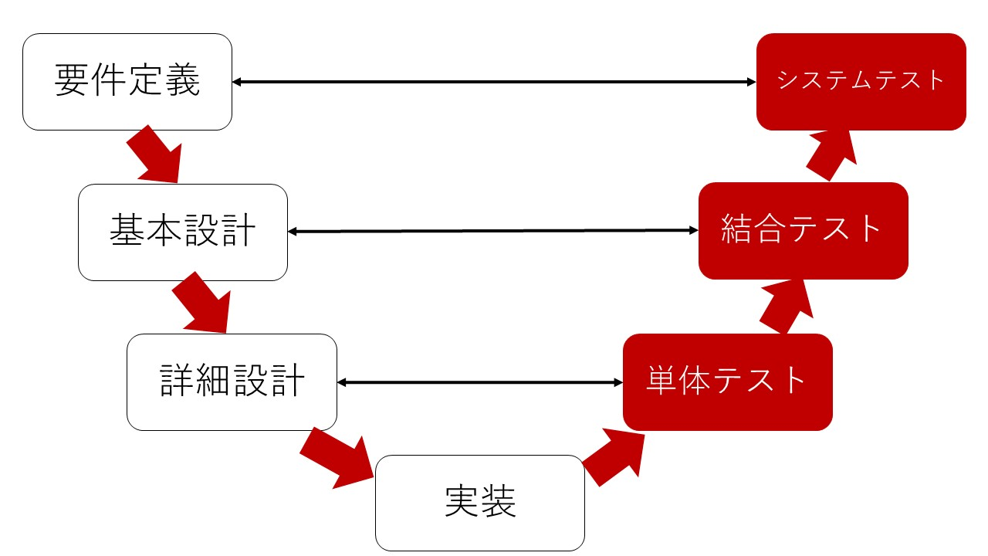
8.検証
Notes:
検証結果について説明します。
V字開発モデルにおける各テストにあたります。(4:29)

Slide 12
8.検証
検証の方法
(サーバの機能の検証)
各パラメータに適当な値を代入して、サーバの演算を確認する。
(システムの検証)
3台のArudinoが毎分0秒になると、同時に認証要請を送信する。
認証および暗号化通信を各Arudinoが3回行うと、コネクションを切断して通信を終了する。
Notes:
検証方法について説明します。
まず、サーバの各機能の検証方法を説明します。
制御プログラムから各プログラムに、適当な値のデータを渡して、正しく演算が行えているかを確認しました。
続いて、システムの検証方法を説明します。
3台のArduinoが毎分0秒になると、認証要請を送信するように設定します。
全てのArduinoが認証処理とデータ通信の暗号化処理を3回終了すると、コネクションを切断して通信を終了します。(4:59)

Slide 13
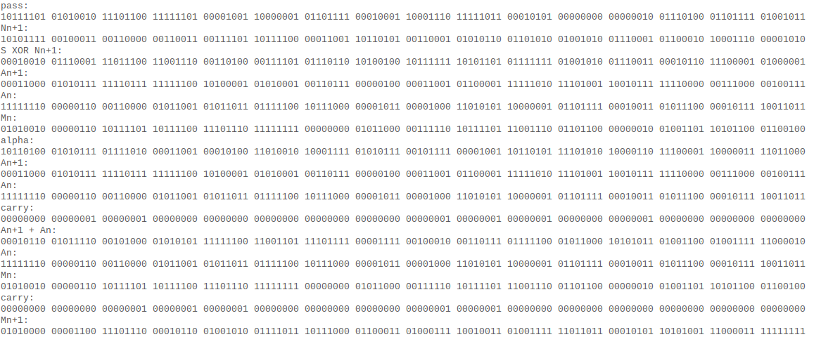
8.検証
サーバの演算結果
次回認証情報A_{n+1}
送信情報
α
認証判定
A_{n+1} + A_{n}
次回秘匿情報M_{n+1}
Notes:
サーバの各機能の演算結果は図のようになりました。
図は16バイトの値を2進数で表示しています。
認証処理および通信データの暗号化処理における演算を正しく行えていました。(5:15)

Slide 14
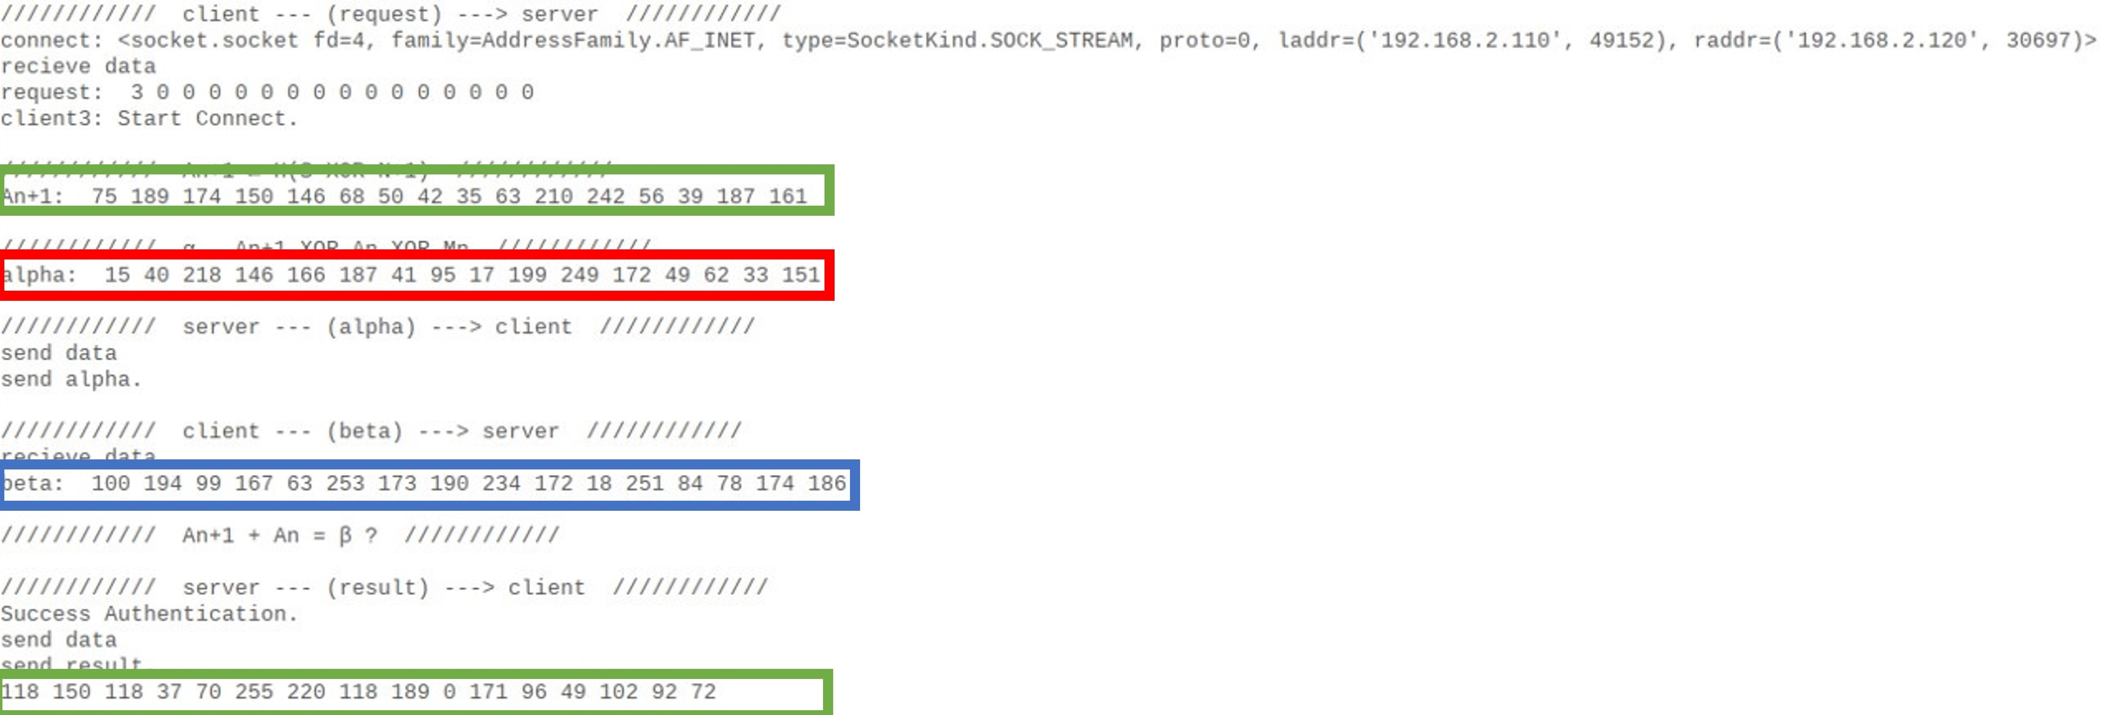
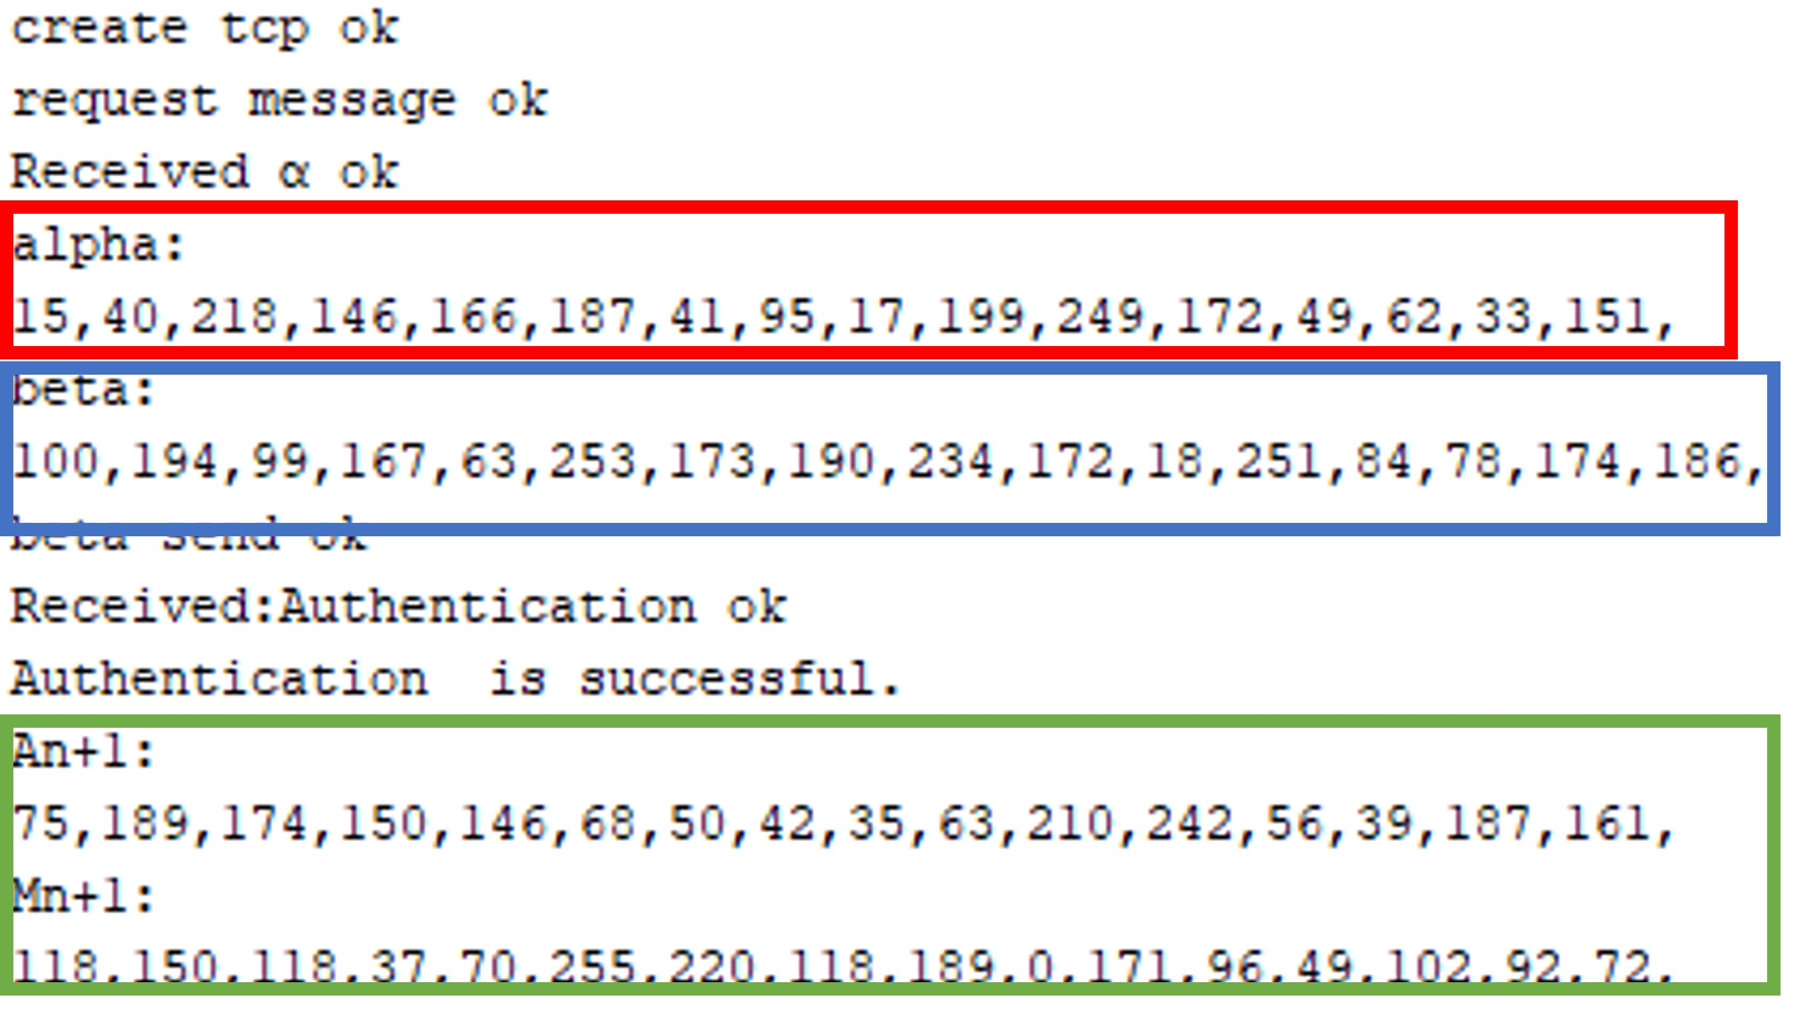
8.検証
認証の結果
Arudinoの出力画面
RASPBERRY PIの出力画面
Notes:
続いて、システムの検証結果について説明します。
図は、認証処理の検証結果です。
送信情報と受信情報が正しく受送信されていることが確認できました。
また、次回認証が正しく復号できており、認証処理が終了した後の認証情報およびマスク値が正しく更新できていることが確認できました。(5:39)

Slide 15
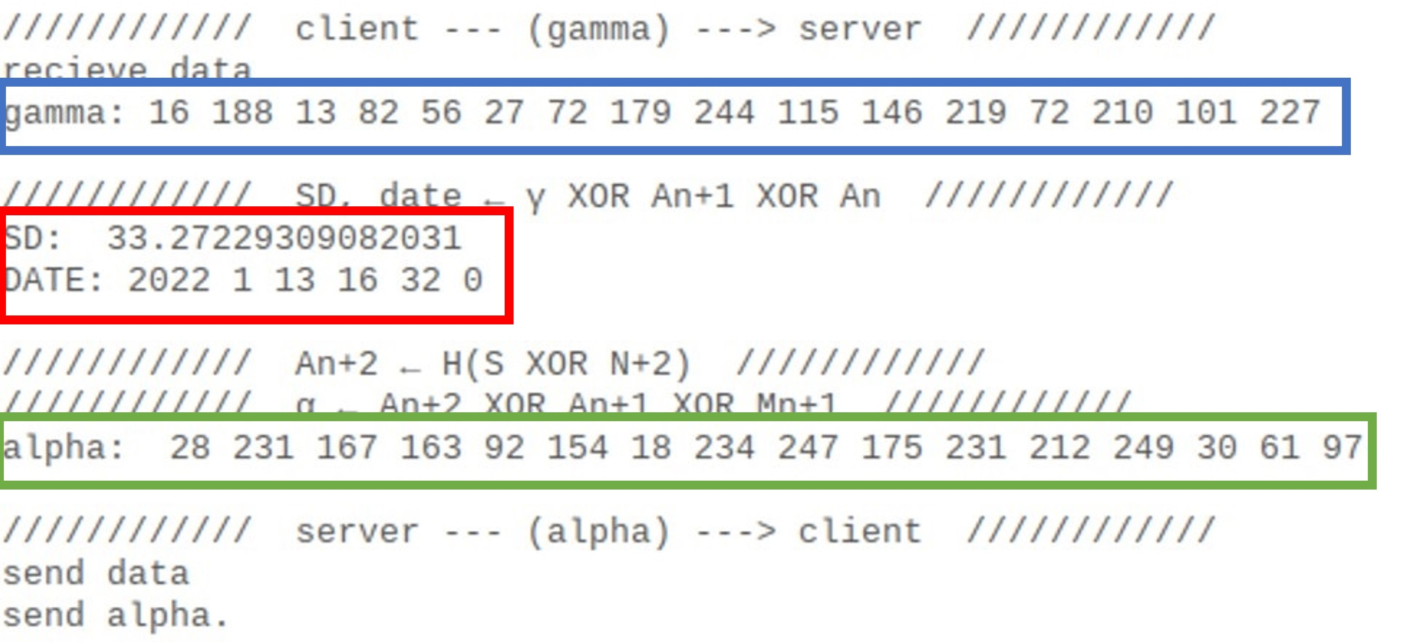
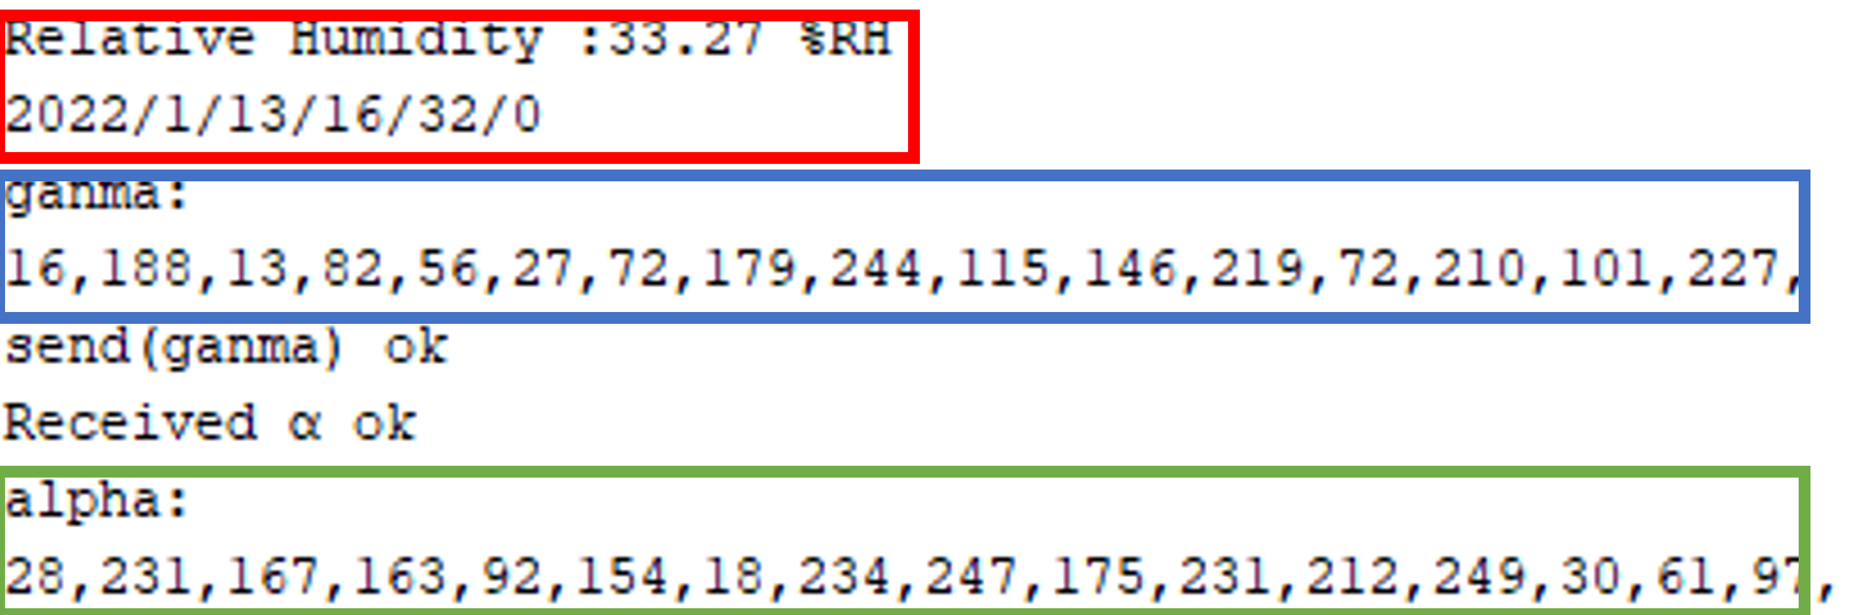
8.検証
通信データの暗号化の結果
Arudinoの出力画面
RASPBERRY PIの出力画面
Notes:
通信データの暗号化処理の検証結果を説明します。
送信情報と受信情報が正しく受送信され、センシングデータを正しく復号していることが確認できました。(5:51)

Slide 16
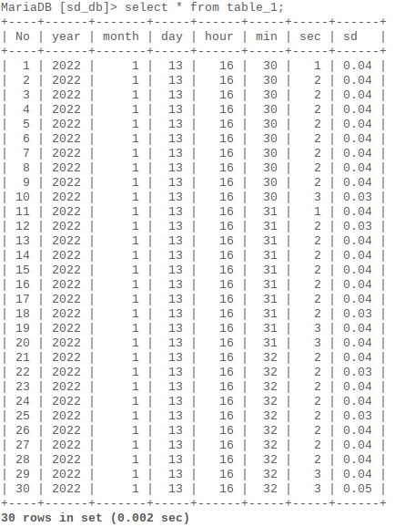
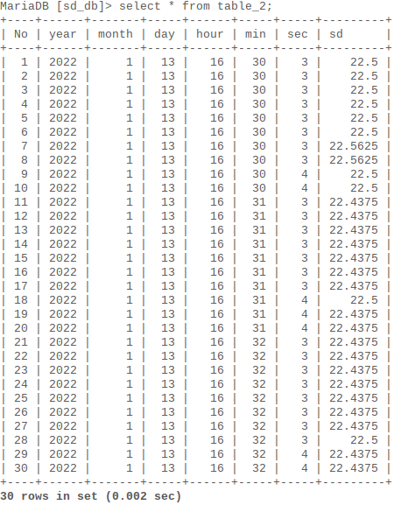
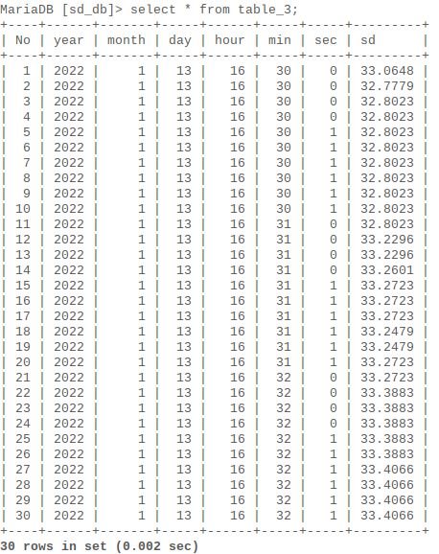

8.検証
データの暗号化通信の結果
データベースの出力画面
Notes:
図は、通信が終了した後のデータベース内のデータです。
(クリック)毎分0秒に3台のユーザが同時に認証情報を送信することができていました。
(クリック)また、すべてのユーザとの通信が終了するまでに4秒かかることが確認できました。(6:10)

Slide 17
9.まとめと今後の展望
本研究のまとめ
処理能力の低いIoT機器に対して、認証機能とデータ通信の暗号化機能を搭載することができた。
→処理能力の低いIoT機器に対するセキュアなシステムの開発に
成功した。
今後の展望
暗号化アルゴリズムを軽量化して処理負荷を小さくし、ハッシュ値にSHA-256を使用することで、セキュリティを強化することができる。
マルチスレッドを用いてユーザと通信を行うことで、同時に複数のユーザと通信を行うことができる。
Notes:
最後に、本研究のまとめと今後の展望について説明します。
本研究では、処理能力の低い機器に対して、認証機能と通信データの暗号化機能を有するセキュアなシステムの開発に成功しました。
本システムでは、Arduinoの処理負荷を考慮し、認証および通信データの暗号化の際に使用するハッシュ関数にMD5を採用していますが、
暗号化アルゴリズムを軽量化し、SHA-256をハッシュ関数に採用することで、さらなるセキュリティの向上が期待できます。
また、本システムのサーバは1つのスレッドでユーザと通信を行っていますが、
マルチスレッドで通信を行うことで、複数のユーザと同時に通信を行うことができ、機能の拡張が期待できると考えています。(6:54)

